Slide 1


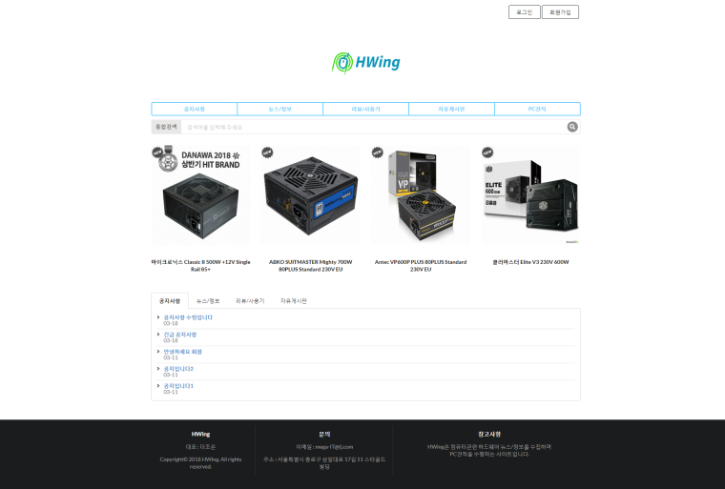
2019년 03월 18일 월요일 9시 30분
어플리케이션 구현 사 례 연 구 – HWING
자바기반 하이브리드 앱 개발자 양성과정 전승희

Slide 2
INDEX
계획
주제 및 목적
개발환경 (개발리소스)
작업분할 구조도 (WBS)
작업일정
분석 및 설계
5. 요구사항 분석
6. 유스케이스 다이어그램(Usecase Diagram)
7. 순차다이어그램 (Sequence Diagram)
8. 기능정의서
9. DB설계
구현 및 테스트
10. 핵심코드 및 시연
11. 차후 개발 내용

Slide 3
1. 주제 및 목적
1.1 주제 및 목적
보다 편리하게 컴퓨터관련 하드웨어 정보/소식과 리뷰/사용기 등을 종합적으로 공유하기 위한 커뮤니티
이용자
이용자는 각자 회원등급을 가지게 되며 리뷰/사용기 게시판 or 자유게시판 글 작성으로 등급이 오르며 레벨에 따라 뉴스/정보 게시판의 작성이 가능하게 된다.
관리자
Adminastor를 기본관리자로 하며 추가로 관리자계정 등록가능
각 관리자는 회원관리, 공지사항, 게시글 삭제 등의 권한을 갖는다.
Notes:
기존에 운용되고 있는 공공도서관 및 대학도서관 웹 페이지 및 도서관 관리 시스템인 KOLAS를 참조

Slide 4
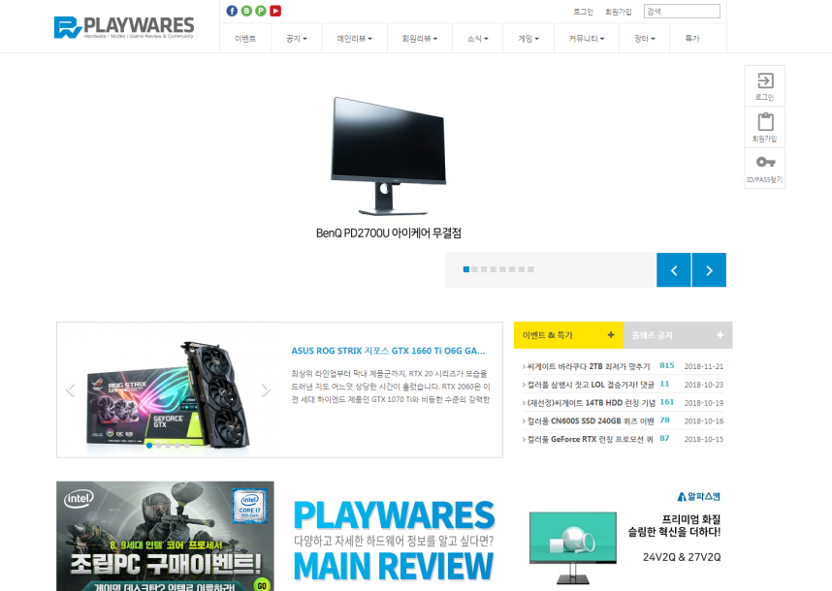
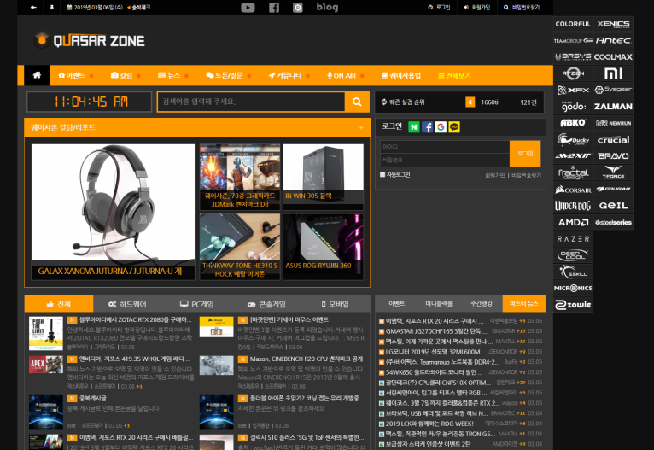
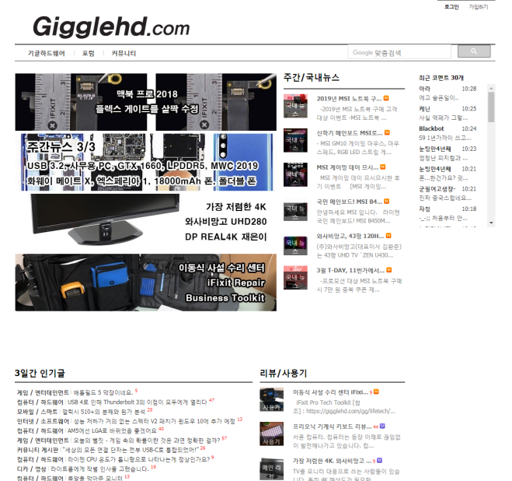
1. 주제 및 목적
1.2 참조
국내의 유명 커뮤니티 (기글하드웨어, 플레이웨어즈, 퀘이사존) 등을 참고하여 제작하였다
HWING
(하드웨어 정보 커뮤니티)
Notes:
기존에 운용되고 있는 공공도서관 및 대학도서관 웹 페이지 및 도서관 관리 시스템인 KOLAS를 참조

Slide 5
2. 개발환경
(Resources)
OS
Windows 7 Ultimate K
WAS
Apache Tomcat 8.5
DBMS
Oracle XE 11g
Language
Java Platform 8, JSP & Servlet
Model
MVC model (model 2)
WEB
HTML5, CSS/CSS3, JavaScript
Tool
Eclipse IDE for Enterprise Java Developers., eXERD (E-R Modeling Tool)
Open
Source
JavaScript jquery-3.1.1, cos-26Dec2008, Semantic UI, TinyMCE

Slide 6
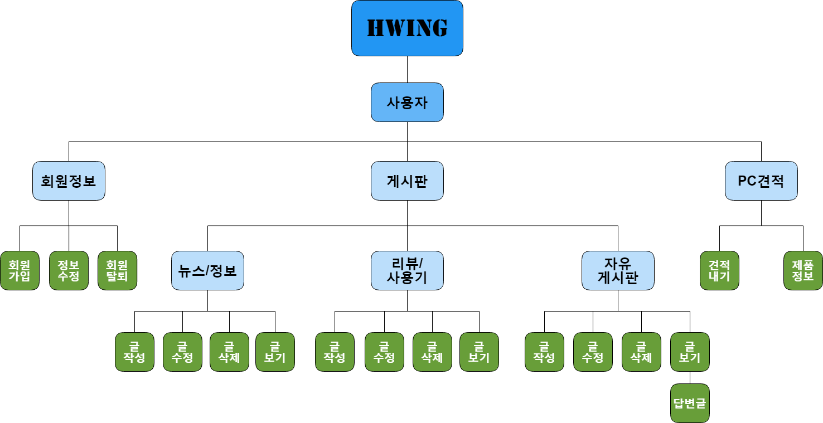
3. 작업분할구조도
(사용자 모드 측 WBS)

Slide 7
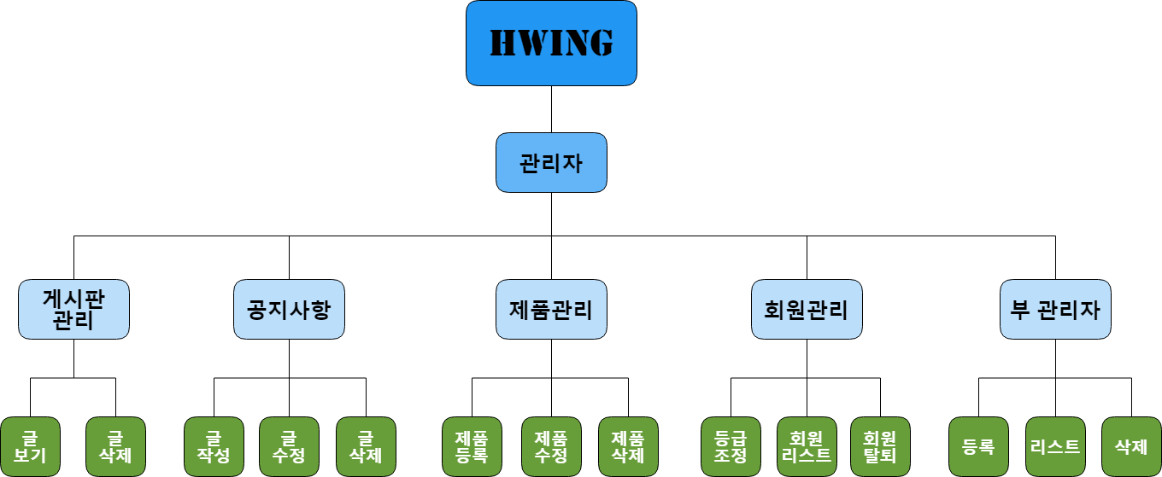
3. 작업분할구조도
(관리자 모드 측 WBS)

Slide 8
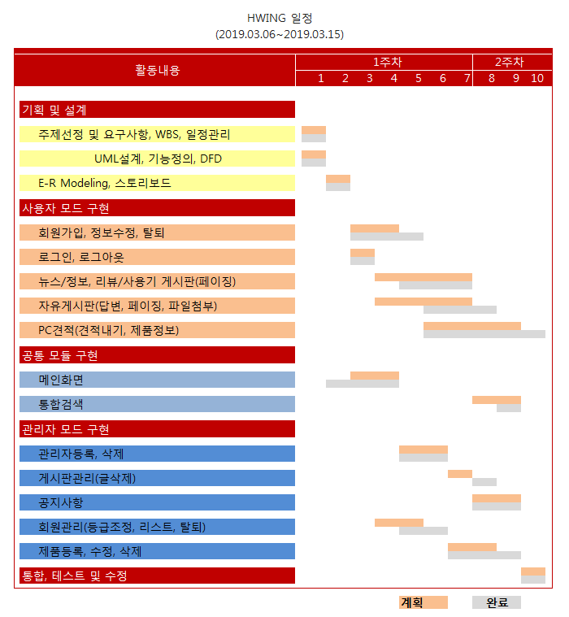
4. Gantt Chart를 이용한 일정관리

Slide 9
5. 요구사항분석
공통
기본적으로 로그인하지 않은 상태에서 모든 게시글 열람이 가능하게 하며 통합검색이 이용 가능하다.
회원
기본적으로 로그인하지 않은 상태에서 모든 게시글 열람이 가능하게 하며 통합검색이 이용 가능하다.
회원가입 후 로그인시 정보수정이 가능하며 리뷰/사용기 게시판과 자유게시판 글 작성이 가능하게 한다.
뉴스/정보 게시판의 경우 타 게시판의 글작성을 통해 회원등급UP이 되어야 게시글 작성이 가능하게 한다.
모든 회원은 PC견적 페이지를 통해 제품을 선택하여 견적을 내고 각 제품별 정보를 확인 할 수 있다.

Slide 10
5. 요구사항분석
관리자
기본 관리자 Adminastor 계정으로 추가 관리자를 생성, 삭제가 가능하다.
관리자로 로그인시 관리자가 사용 가능한 메뉴가 출력된다.
관리자모드에서는 회원관리, 게시판관리, 공지사항, 제품관리를 할 수 있다.
관리자모드에서 회원의 레벨(등급)을 조정할 수 있으며 회원을 탈퇴시킬 수 있는 권한이 있다.
제품관리 메뉴에서 제품등록, 수정, 삭제를 통해 PC견적 페이지에 사용되는 제품의 관리가 가능하다.

Slide 11
5. 요구사항 분석
이용자 권한
회원탈퇴
비회원
회원가입
신규회원
우수활동
일반회원
통합검색
게시글 작성 (뉴스/정보 제외)
∙ 뉴스/정보
게시글 작성
게시판보기
PC견적 저장
관리자
▷ 용어정리
이용자 : 커뮤니티를 이용하는 모든 유저
관리자 : 관리자 권한을 가진 유저
비회원 : 로그인하지 않고 사이트를 이용하는 유저
회 원 : 회원가입 후 로그인을 하여 사이트를 이용하는 유저
∙ 회원관리
∙ 제품관리
∙ 공지사항
∙ 게시판관리

Slide 12
6. 유스케이스 다이어그램
(usecase diagram)
회원가입
부 관리자
등록
회원탈퇴
정보수정
부 관리자
삭제
nonmember
로그인
관리자
로그인
user
통합검색
게시판
member
<<extend>>
등급조정,
회원리스트
Adminastor
글작성, 수정,
삭제, 답변
PC견적
제품관리
제품 등록/
수정/삭제
<<extend>>
<<extend>>
<<extend>>
견적보기
제품정보
글작성, 수정,
삭제
공지사항
<<extend>>

Slide 13
7. 순차 다이어그램
(user mode sequence diagram)
방문이용자
회원가입
로그인/
로그아웃
통합검색
게시판
제품정보
견적보기
1. 회원정보입력
2. 회원정보확인
3. 로그인
4. 회원정보 확인 / 승인
5. 통합검색
6. 검색결과 확인
7. 글 작성 / 답글 달기/
댓글 달기 / 조회 / 삭제
8. 게시판 확인
9. 제품선택
10. 제품정보 확인
11. 선택한
제품정보 전달
12. 견적 확인

Slide 14
7. 순차 다이어그램
(admin mode sequence diagram)
관리자
로그인/아웃
공지사항
제품관리
회원관리
게시판관리
1. 로그인
2. 관리자승인
3. 공지사항 작성 / 수정 / 삭제
4. 공지사항 리스트 확인
5. 제품정보 등록 / 수정 / 삭제
6. 제품 리스트 확인
7. 회원 등급별 조회 및 등급조정 / 탈퇴처리
8. 회원 리스트 확인
9. 전체 게시판 글 조회 및 삭제
10. 글 리스트 확인

Slide 15
8. 기능정의서
대분류 | 중분류 | 소분류 | 설명
비회원 | 회원관련 | 로그인 | 이용자(회원), 관리자
 |  | 회원가입 | 웹 페이지 이용을 위한 회원가입
 | 통합검색 |  | 입력한 값을 포함하는 글 목록 출력 (5개)
회원 | 회원관리 | 정보수정 | 가입한 회원의 정보 수정
 |  | 회원탈퇴 | 가입한 회원의 정보 삭제
 | 게시판 | 글목록 | 게시판 글 목록 출력
 |  | 글보기 | 게시판 글 상세보기
 |  | 글작성 | 게시판 글 작성
 |  | 글수정 | 게시판 글 수정
 |  | 글삭제 | 게시판 글 삭제
 |  | 답변글 | 글에 대한 답변글 작성
 | PC견적 | 제품정보 | 등록된 제품정보 확인
 |  | 견적내기 | 선택한 제품의 총 견적 출력(정보, 가격)
대분류 | 중분류 | 소분류 | 설명
관리자 | 부 관리자 계정관리 | 부 관리자 등록 | 최고관리자는 부 관리자 등록 가능
 |  | 부 관리자 삭제 | 최고관리자는 부 관리자 삭제 가능
 | 회원관리 | 등급조정 | 가입된 회원의 등급 조정
 |  | 회원 리스트 | 가입된 회원 리스트 출력
 |  | 회원탈퇴 | 관리자는 가입된 회원정보 삭제 가능
 | 게시판 관리 | 글보기 | 게시판 글 상세보기
 |  | 글삭제 | 관리자는 게시판 글 삭제 가능
 | 공지사항 | 글목록 | 공지사항 글 목록 출력
 |  | 글작성 | 공지사항 글 작성
 |  | 글수정 | 공지사항 글 수정
 |  | 글삭제 | 공지사항 글 삭제
 | 제품관리 | 제품 리스트 | 등록된 제품 리스트 출력
 |  | 제품등록 | 새로운 제품 등록
 |  | 제품수정 | 등록된 제품 수정
 |  | 제품삭제 | 등록된 제품 삭제

Slide 16
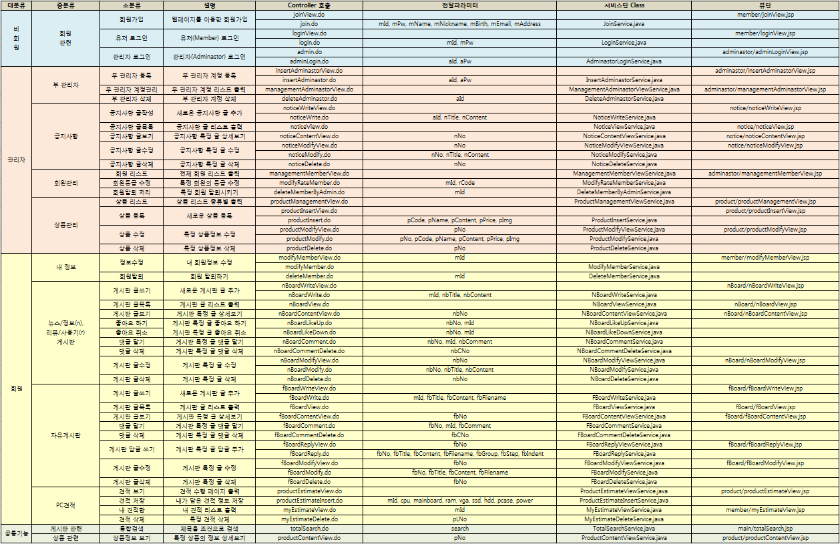
8. 기능정의서 및 설계

Slide 17
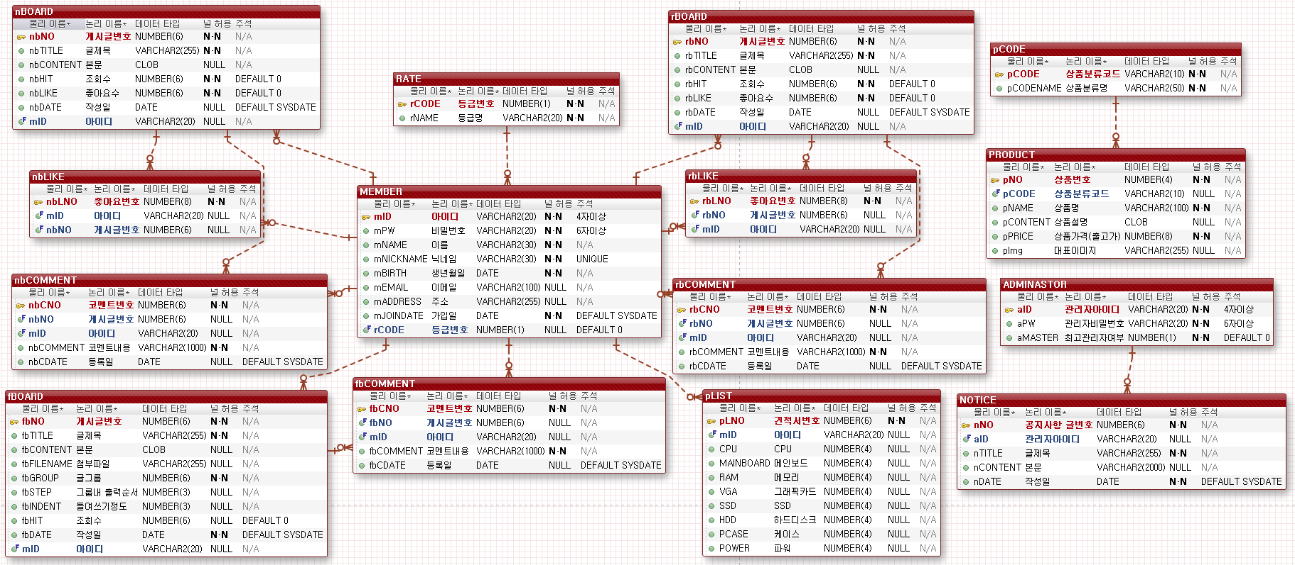
9. DB 설계 (ERD)

Slide 18
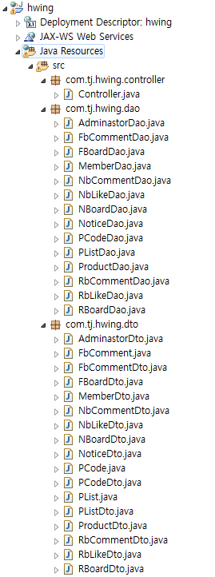
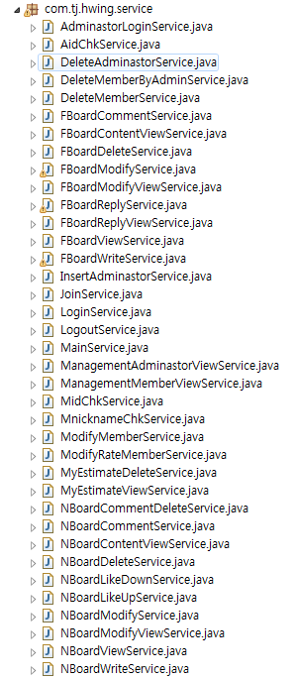
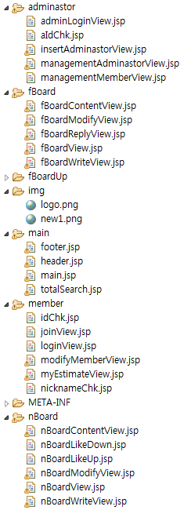
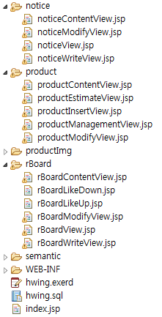
10. Project Source Explorer

Slide 19

11. UI 시연 및 핵심기능 – 메인페이지
로그인 전, 회원 로그인 후, 관리자 로그인 후 헤더의 메뉴가 각자 다르게 보인다
Menu 및 통합검색
공지사항, 뉴스/정보, 리뷰/사용기, 자유게시판, PC견적
통합검색 : 제목을 조건으로 검색하여 각 게시판별 최근 5개의 글만 표시
최근 등록된 상품 4개 출력
공지사항 등 각 게시판별 최근 글 top5
①
②
③
④

Slide 20
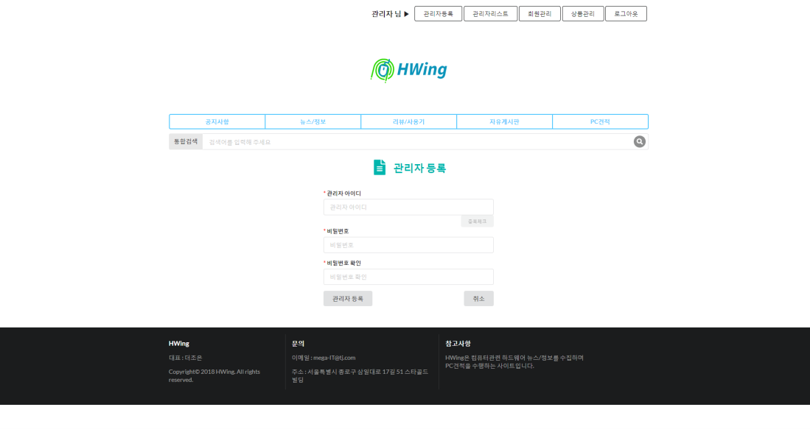
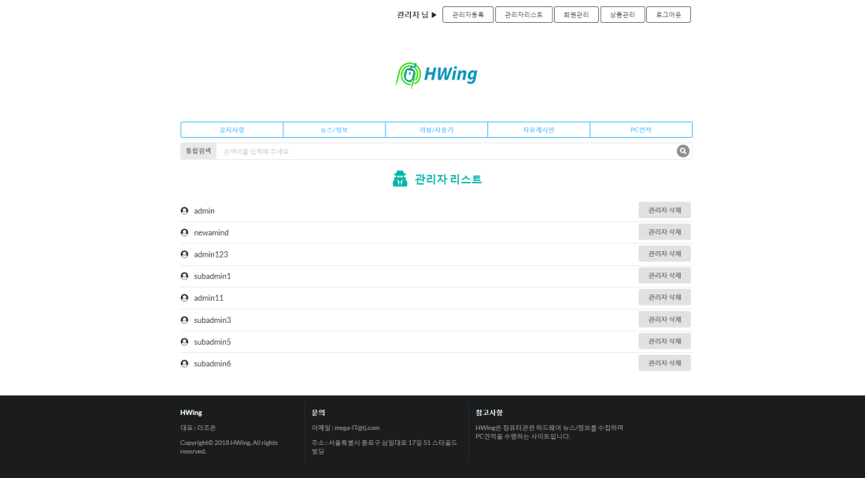
11. UI 시연 및 핵심기능 – 관리자 등록 및 삭제
최고관리자는 부 관리자의 등록 가능
최고관리자는 관리자의 리스트를 출력하여 볼 수 있다
최고관리자는 관리자의 삭제가 가능
①
②
③

Slide 21
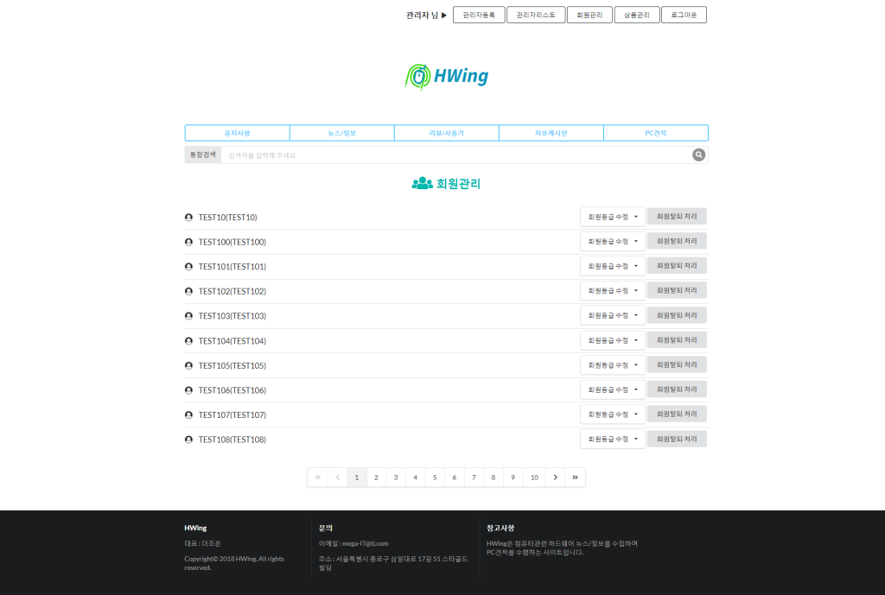
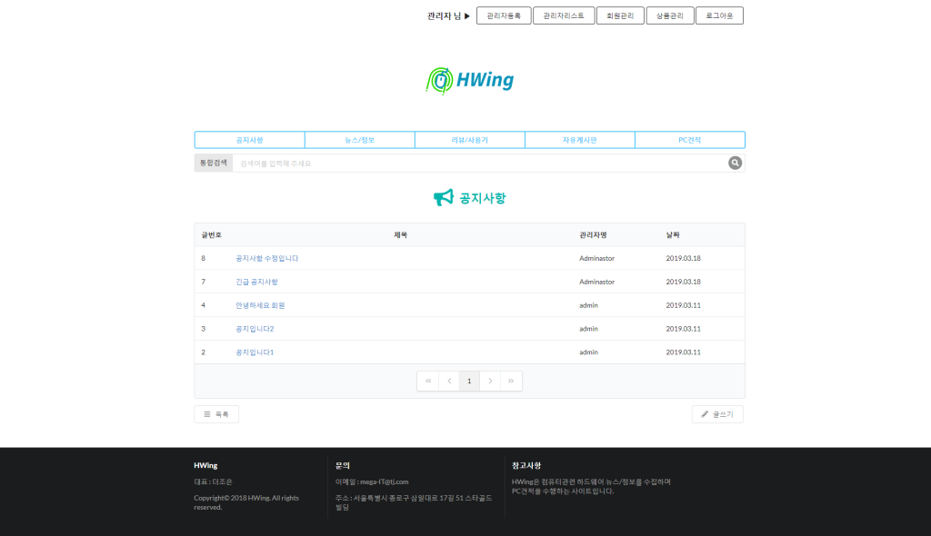
11. UI 시연 및 핵심기능 – 회원관리, 공지사항
관리자는 회원관리 메뉴로 회원 리스트를 볼 수 있다
회원등급의 수정이 가능(신규회원, 일반회원, 우수회원)
회원탈퇴처리(영구삭제, 게시글 포함)
①
②
③
공지사항은 누구나 볼 수 있다
페이지당 10개의 글, 블록당 10개의 페이지가 표시된다 (<<, <, >, >> : 해당 페이지가 존재 할 경우 활성화)
관리자만 공지사항 작성이 가능하다
①
②
③

Slide 22
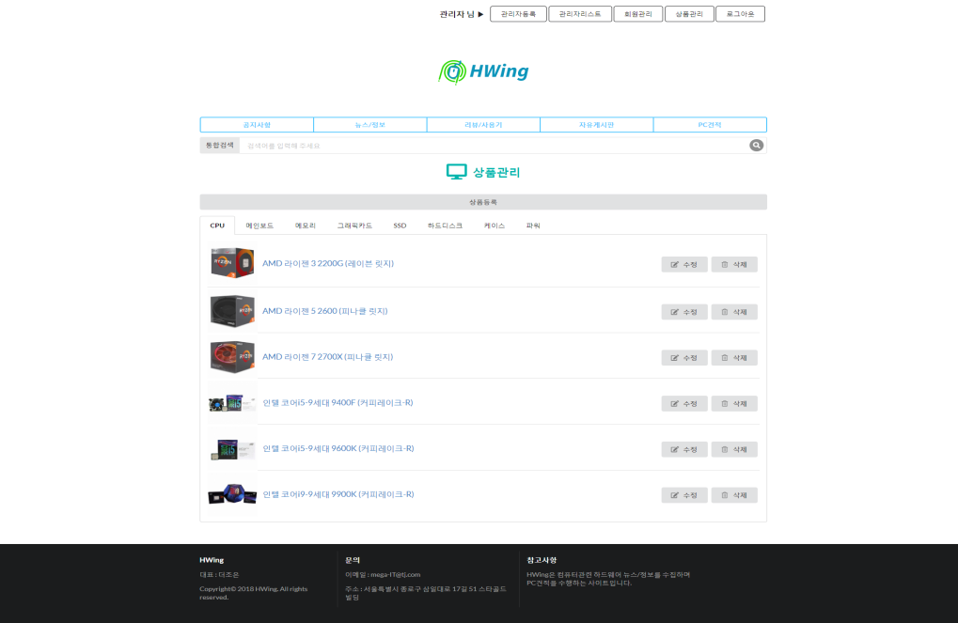
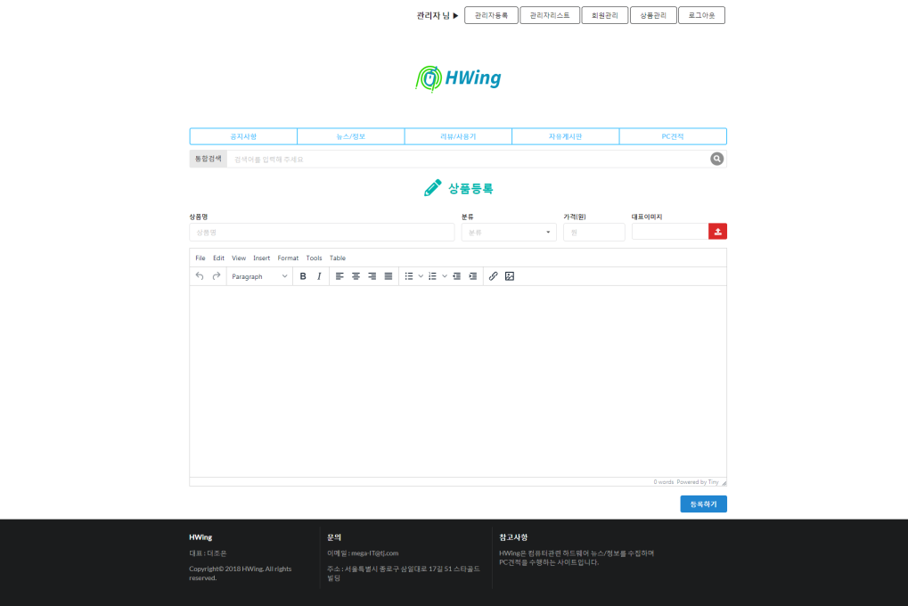
11. UI 시연 및 핵심기능 – 상품관리 및 상품등록
②
상품 대표이미지와 상품명 확인가능 (클릭시 상세페이지 팝업)
상품등록 페이지로 이동한다
등록된 상품의 수정이 가능하다
등록된 상품의 삭제가 가능하다
상품명, 분류, 가격 입력. 대표이미지를 첨부하면 리스트 출력시 표시된다
TinyMCE API이용. 이미지 삽입 가능
작성한 내용으로 상품등록 하기
①
③
④
⑤
⑥
⑦

Slide 23
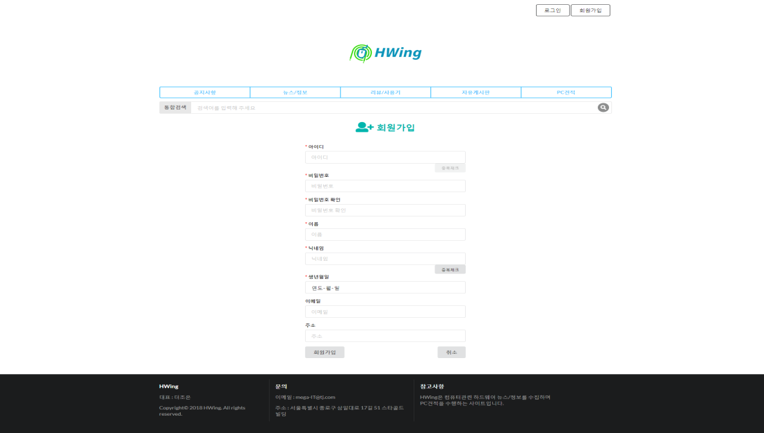
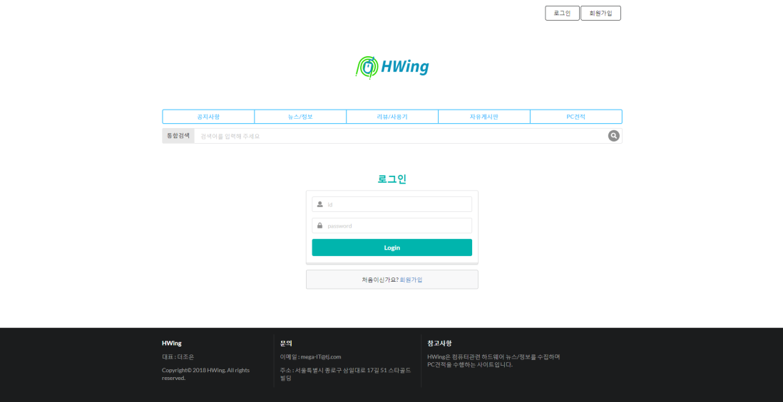
11. UI 시연 및 핵심기능 – 회원가입 및 로그인
아이디는 4자이상 입력해야 하며 중복체크를 해야 한다
비밀번호는 6자이상 입력해야 하며 확인에 같은 값이 입력되어야 한다
닉네임 중복체크를 하여 중복되지 않은 값이 입력되어야 한다
필수항목을 모두 입력하고 중복체크를 마쳤다면 회원가입 후 로그인 페이지로 이동한다
회원가입으로 이동한 경우 아이디가 표시된다
로그인이 성공하면 메인페이지, 실패시 경고창과 함께 다시 로그인 페이지가 표시된다
①
②
③
④
⑤
⑥

Slide 24
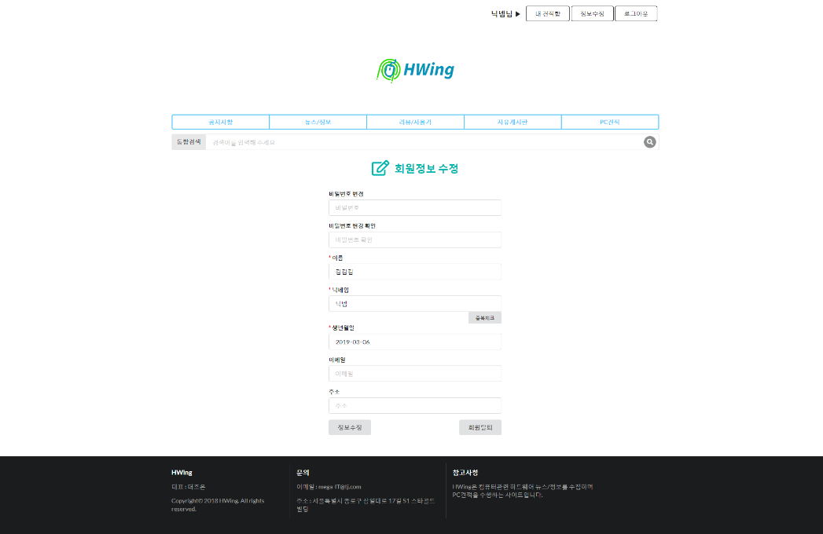
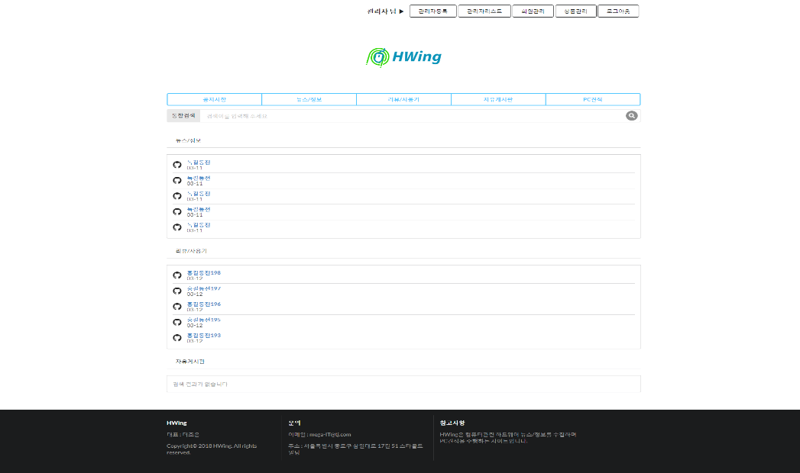
11. UI 시연 및 핵심기능 – 회원정보 수정, 통합검색
변경할 비밀번호를 입력하면 변경되고 입력하지 않으면 그대로 유지된다
사용자 정보에 있는 내용이 자동으로 채워진다
입력한 내용대로 회원정보가 변경된다
회원탈퇴를 할 경우 회원정보 데이터가완전히 삭제된다
①
②
③
④
①
②
검색할 키워드를 입력 후 엔터 혹은 검색 아이콘을 클릭한다
각 게시판별로 검색 결과가 있을 경우 최신순으로 5개까지 표시된다

Slide 25
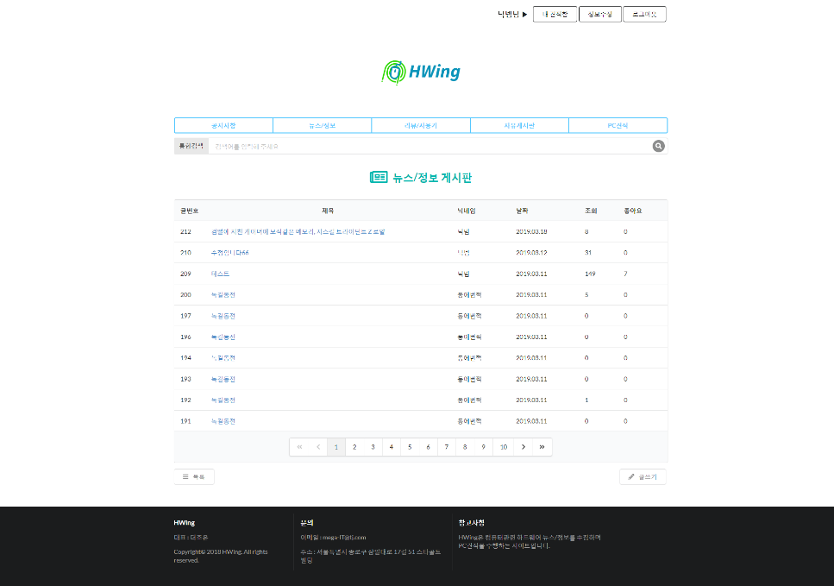
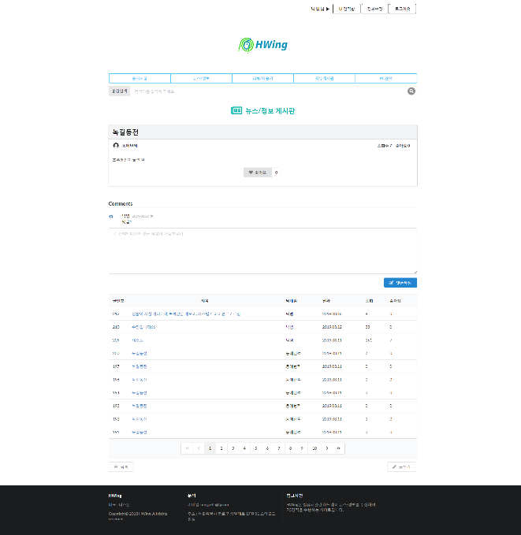
11. UI 시연 및 핵심기능 – 뉴스/정보 게시판
글번호가 높은 순서로 출력되며 제목을 클릭하면 조회수가 상승하고 상세페이지로 이동한다
페이지 이동이 가능하며 상세페이지로 이동시에 페이지 정보가 유지된다
새로운 글을 입력할 수 있다
①
②
③
제목, 조회수, 좋아요, 본문이 표시되며 자동으로 공간이 늘어난다
로그인시 좋아요가 가능하며 이미 좋아요 한 상태이면 좋아요가 취소된다
로그인시 댓글 작성 및 삭제가 가능하다
①
②
③

Slide 26
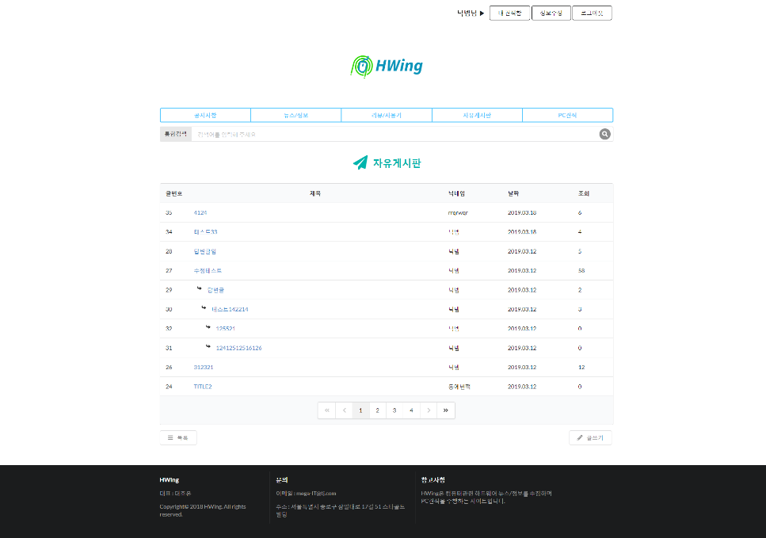
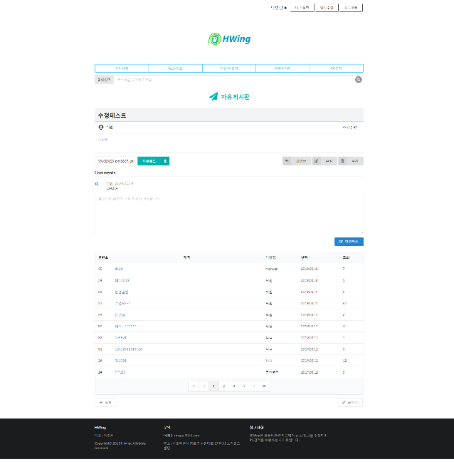
11. UI 시연 및 핵심기능 – 자유게시판
자유게시판은 답변글 기능이 있어 답변글인 경우 들여쓰기와 함께 화살표가 나타난다
①
첨부파일이 있으면 첨부파일을 다운로드 할 수 있다
해당 게시글에 대한 답변글 작성이 가능하다
②
①

Slide 27
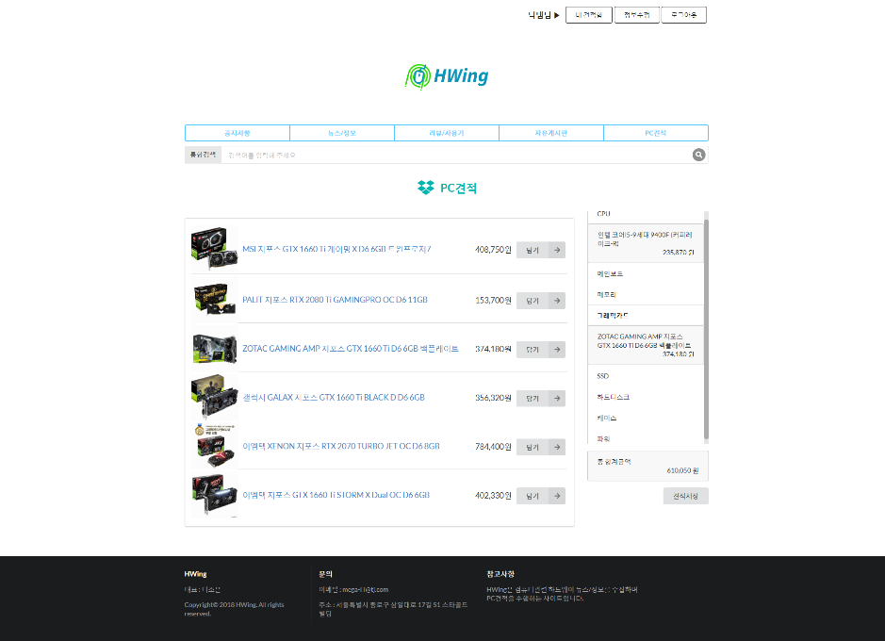
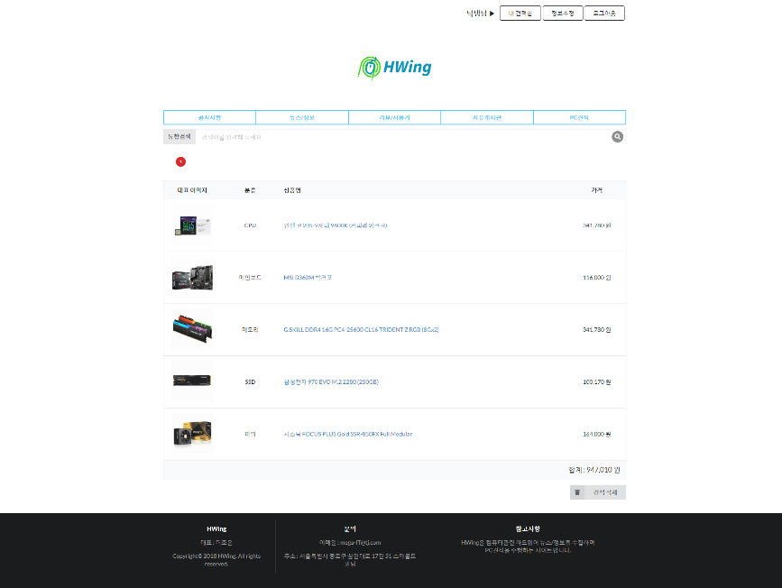
11. UI 시연 및 핵심기능 – PC견적 및 내 견적함
선택한 분류의 상품 리스트가 대표이미지 – 상품명 – 가격 순으로 표시된다
해당 상품을 견적서에 담을 수 있다
상품 탭의 변경과 담겨있는 상품 및 합계금액의 확인이 가능하다
현재 담겨있는 견적서 정보를 저장한다
③
②
①
④
최근 저장한 순으로 나열되며 클릭하면 해당 견적서 페이지로 이동한다
현재 선택된 견적서에 담겨있는 총 상품 정보가 표시된다
해당 견적서를 삭제한다
①
②
③

Slide 28
12. 차후 개발 내용
히트상품 및 추천 게시글 표시
종류별 상품 검색기능
견적서 상품 수량 추가

Slide 29
경청해 주셔서
고맙습니다

